Slide 1


재외동포를 위한 한국어(영어권)
6-2
재미한국학교협의회 (NAKS)
The National Association for Korean Schools

Slide 2
Unit 13
같고도 다른 언어
단어 학습 링크
https://quizlet.com/class/14390278/
재미한국학교협의회 (NAKS)
The National Association for Korean Schools

Slide 3
세계 여러 나라의 사람들이 고유 의상을 입고 있어요.
의상만 다른 게 아니라 사용하는 언어도 달라요.
여러분이 사용하는 영어는 어떤 특징을 가지고 있어요?
영어는 한국어와 어떤 차이가 있어요?
재미한국학교협의회 (NAKS)
The National Association for Korean Schools

Slide 4
13과에서는 세계에는 다양한 언어가 있고 각각 다른 언어 특징을 가지고 있다는 것에 대해 이야기할 거예요.
학습 목표
학습 내용
한국어와 영어의 특징에 대해 이야기할 수 있다.
언어 간 차이에 대해 설명할 수 있다.
주제: 언어
어휘: 언어의 특징
문법: 1. -냐 하면
2. -답니다
문화: 줄임말
재미한국학교협의회 (NAKS)
The National Association for Korean Schools

Slide 5
어휘 Vocabulary
다음은 언어의 특징을 설명할 수 있는 어휘예요. 뜻을 알아 볼까요?
언어 관련 어휘
한국어와 영어는 어떻게 다른가요?
높임법, 조사, 어미, 경음, 어순, 문법, 억양, 발음, 어족
한국어를 배울 때는 어떤 점이 어려운가요?
한국어에는 높임법이 있어서 말하는 주체를 높이는 경우가 있고, 상대방을 높이는 경우도 있어서 좀 복잡하지요?
재미한국학교협의회 (NAKS)
The National Association for Korean Schools

Slide 6
선생님의 어휘 노트
어 족
語말씀 어 族겨레 족
세계에는 10가지 정도의 어족이 있다. 영어는 인도-유럽 어족에 속하며, 한국어는 알타이 어족으로 분류된다.
인도-유럽 어족 | 함-셈 어족 | 우랄 어족 | 알타이 어족 | 드라비다 어족
인도-차이나 어족 | 남도 어족 | 남아 어족 | 아메리카 어족 | 아프리카 어족
재미한국학교협의회 (NAKS)
The National Association for Korean Schools

Slide 7
어휘 Vocabulary
언어의 특징을 설명할 수 있는 어휘들을 좀 더 알아볼까요?
품사와 문법
단어의 종류를 품사라고 해요. 하나씩 볼까요?
품사
명사, 동사, 형용사, 부사
문장성분
주어, 목적어, 서술어
문장은 어떤 성분으로 이루어져 있을까요?
한국어는 보통 주어, 목적어, 서술어 순서로 결합하여 문장을 만들어요.
재미한국학교협의회 (NAKS)
The National Association for Korean Schools

Slide 8
선생님의 어휘 노트
품사와 문장 성분
단어의 갈래
문장을 구성하는 요소
한국어의 9품사
명사, 대명사, 수사
관형사, 부사, 동사, 형용사 감탄사, 조사
주성분: 주어, 목적어, 서술어, 보어
부속 성분: 관형어, 부사어
독립 성분: 독립어
재미한국학교협의회 (NAKS)
The National Association for Korean Schools

Slide 9
어휘 Vocabulary
교과서 121쪽 연습 문제 2
한국어의 특징
주어-목적어-서술어 구조
주어/목적어 생략 가능
조사/어미 사용
조사 생략 가능
높임법 발달
의성어/의태어 발달
높임법이 들어가는 한국어의 예를 들어 보세요.
의성어나 의태어를 넣어서 말해 보세요.
재미한국학교협의회 (NAKS)
The National Association for Korean Schools

Slide 10

대화 Dialogue
교과서 122쪽의 대화문은 수업 시간에 4명의 학생들이 한국어와 영어의 차이에 대해 이야기하는 내용이에요.
한국어와 영어는 무엇이 다른지 잘 들어 보세요.
Audio
33
한국어와 영어 문법의 가장 큰 차이는 뭐라고 할 수 있나요?
영어에는 있는데 한국어에는 없는 발음은 무엇인가요?
한국어와 영어의 발음 규칙이 어떻게 다른지 말해 보세요.
역할을 정해서 대화문 함께 읽기
재미한국학교협의회 (NAKS)
The National Association for Korean Schools

Slide 11

오늘의 문법 1. –냐 하면
선생님: 한국어는 무슨 어족에 속하냐 하면 알타이 어족이라고 할 수 있어요. 영어는 무슨 어족에 속하나요?
수빈: 영어의 어족이 뭐냐 하면 인도-유럽 어족이에요.
©Clipart.email
명사가 뭐냐 하면 사물의 이름을 나타내는 말입니다.
재미한국학교협의회 (NAKS)
The National Association for Korean Schools

Slide 12
문장 만들기
오늘의 문법 1. –냐 하면
This expression is attached to a verb or adjective in question form and should be
followed by an answer or explanation.
일본인이 한국어를 배우기 쉬운 이유가 뭐냐 하면 일본어와 한국어의 어순(말의 순서)이 비슷하기 때문입니다.
한국어에서 언제 주어를 생략하냐 하면 말하지 않아도 말하는 사람과 듣는 사람이 주어를 알 때입니다.
프랑스어와 독일어의 어순이 왜 같냐 하면 두 언어가 같은 어족에 속하기 때문입니다.
교과서 123쪽 연습 문제 2
재미한국학교협의회 (NAKS)
The National Association for Korean Schools

Slide 13
오늘의 문법 2. –(ㄴ/는)답니다
선생님: 한국어는 높임말이 발달해 있답니다.
그래서 어른들과 얘기할 때는 적절한 높임말을 사용해야 한답니다.
©Clipart.email
한국어의 의성어와 의태어에는 재미있는 표현이 많답니다.
재미한국학교협의회 (NAKS)
The National Association for Korean Schools

Slide 14
문장 만들기
오늘의 문법 2. –(ㄴ/는)답니다
It is attached to a verb or adjective to deliver a fact or other people’s saying.
세계에는 약 7000개의 언어가 있답니다. (있다고 합니다)
한국어는 주어의 인칭이나 수에 관계없이 서술어의 형태가 같답니다. (같다고 합니다)
한국어와 일본어는 문법은 비슷하지만 발음은 아주 다르답니다. (다르다고 합니다)
교과서 123쪽 연습 문제 1
재미한국학교협의회 (NAKS)
The National Association for Korean Schools

Slide 15
오늘의 문법 2. –(ㄴ/는)답니다: Conjugation Rules
1 | 동사 | 받침 O | + -는답니다 | 읽는답니다
 |  | 받침 X | + -ㄴ답니다 | 쓴답니다
 |  | ㄹ 받침 | + -ㄴ답니다 (Verb Stem ㄹ dropping) | 산답니다
2 | 형용사 | 받침 O 받침 X | + -답니다 | 작답니다 크답니다
재미한국학교협의회 (NAKS)
The National Association for Korean Schools

Slide 16
124쪽: 듣기 활동
125쪽 새 단어 먼저 확인할게요.
1. 듣기 전 활동:
다양한 색채어
퍼렇다, 푸르스름하다, 파릇파릇하다는 어떤 색깔을 가리키는지 추측해 보세요.
Audio
34
2. 한국어 색채어에 관한 대화 듣기
Audio
35
3. 한국어 문법에 관한 인터뷰 듣기
재미한국학교협의회 (NAKS)
The National Association for Korean Schools

Slide 17
125쪽: 말하기 활동
한국어와 영어의 특징에 대해 말하기
지금까지 배운 것을 토대로 한국어와 영어에는 어떤 공통점과 차이점이 있어요 ?
4번 표를 정리해 보세요.
어순, 조사, 인칭, 억양, 발음, 높임법, 어휘 등이 같은지 다른지...
표를 정리할 때는 문장으로 쓰지 말고 간단하게 써 보세요.
발표 후 수정이 필요한 어휘나 표현 확인하기
발표를 위해 정리한 후에 발표하세요.
재미한국학교협의회 (NAKS)
The National Association for Korean Schools

Slide 18

126쪽: 읽기 활동
127쪽 새 단어 먼저 확인할게요.
1. 읽기 전 활동: 한글의 장점 이야기하기
소리 문자인 한글은 독창적이고 과학적인 문자로 높이 평가받고 있어요.
여러분이 생각하는 한글의 장점은 무엇인가요?
2. 읽기: 한글의 창제 원리와 과학적 우수성에 대해 소개하는 글이에요. 읽으면서 교과서 질문에 답해 보세요.
©clipart.email
재미한국학교협의회 (NAKS)
The National Association for Korean Schools

Slide 19

127쪽: 쓰기 활동
ㅁ ㅅ ㅊ ㅇ ㅎ ㅂ ㅆ ㅍ
위의 자음을 모양이 비슷한 것끼리 묶어 보세요.
왜 그렇게 묶었는지 설명해 보세요.
‘한글의 과학적 창제 원리’라는 제목으로
글 쓰기
교과서 4번을 보면서 관련 자료를 조사하고 글을 써 보세요.
발표하고 피드백 받기
재미한국학교협의회 (NAKS)
The National Association for Korean Schools

Slide 20

128쪽: 문화 읽기 ‘줄임말’
휴대 전화로 문자 메시지를 보낼 때 줄임말을 많이 써요. 여러분은 어떤 표현을 자주 써요?
©istockphoto.com
과거의 줄임말과 현대의 줄임말은 사용 목적이 어떻게 달라요?
외모를 중시하는 사회 분위기에서 나온 말로는 어떤 것이 있나요?
©clipart.email
영어에도 줄임말이 많죠? 어떤 걸 자주 써요?
재미한국학교협의회 (NAKS)
The National Association for Korean Schools

Slide 21
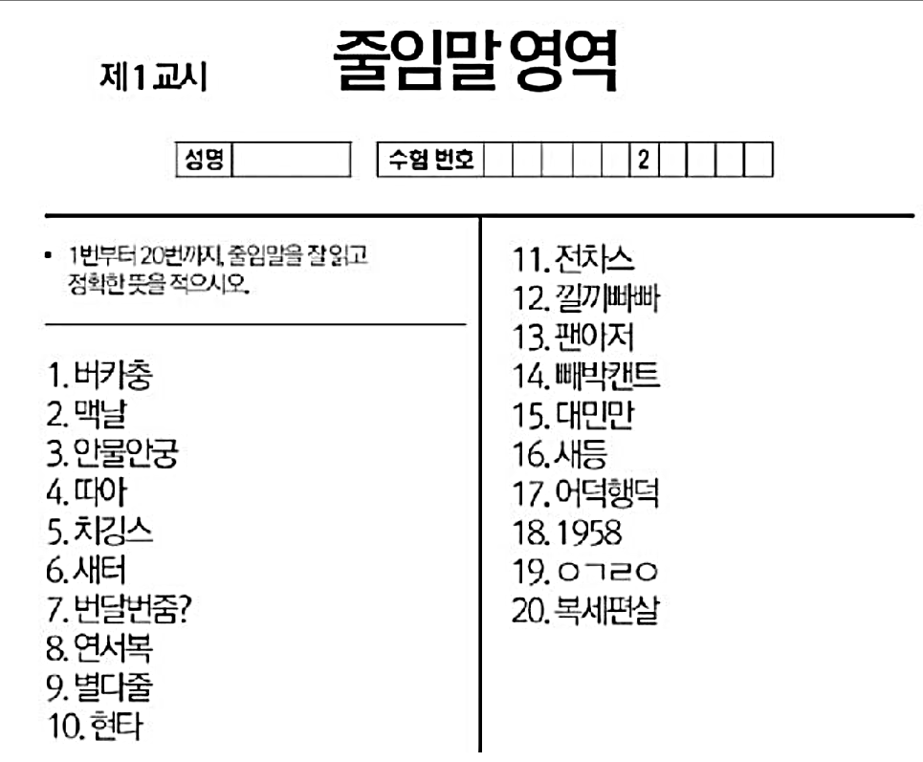
십대 청소년 언어 줄임말 테스트
20개 문제 중 몇 개나 알아요?
https://blog.naver.com/gbw1201/220318411101
재미한국학교협의회 (NAKS)
The National Association for Korean Schools

Slide 22
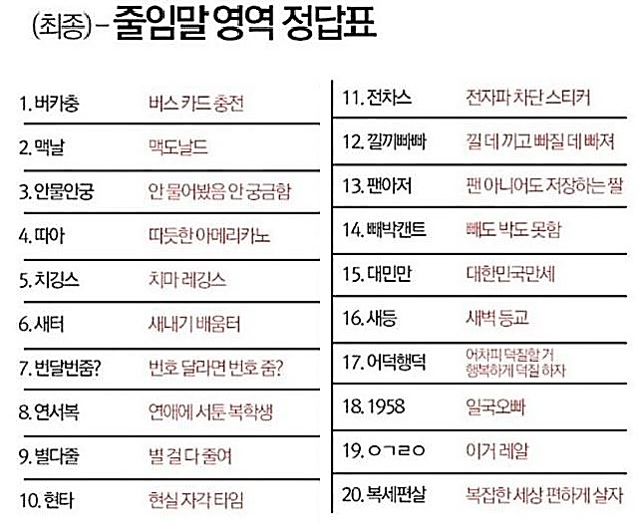
십대 청소년 언어 줄임말 테스트
정답 확인해 보세요.
https://blog.naver.com/gbw1201/220318411101
재미한국학교협의회 (NAKS)
The National Association for Korean Schools

Slide 23
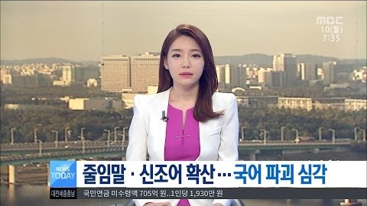
문화 뉴스
https://www.youtube.com/watch?v=2xYHllUWqPM
재미한국학교협의회 (NAKS)
The National Association for Korean Schools

Slide 24

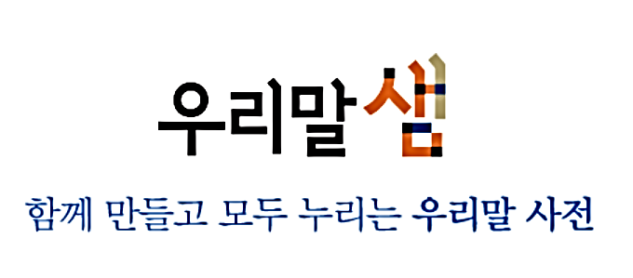
선생님의 문화 노트
인터넷에서 쓰는 어휘들 중에는 아직 표준어로 인정받지 못한 경우가 많다. 최근 국립국어원에서는 함께 만드는 사전 ‘우리말 샘’에 사용자들이 직접 단어를 올리고 설명할 수 있도록 했다. 이곳을 통해 사람들이 흔히 쓰는 언어를 확인할 수 있다. 하지만 유행어만 따라 쓰는 것은 올바른 언어 생활이 아니므로 좋은 말을 골라서 쓰도록 하자.
https://opendict.korean.go.kr/main
©clipart.email
재미한국학교협의회 (NAKS)
The National Association for Korean Schools

Slide 25


워크북 숙제도 잊지 마세요!
하루 한 개 오늘의 질문
©Pngguru.com
한국어나 영어 말고 다른 언어도 공부해 본 적이 있나요? 어느 나라 말이에요? 그 언어는 한국어나 영어하고 비교할 때 어떤 점에서 비슷하고 어떤 점에서 달랐나요? 말의 순서나 발음, 억양 등 자신이 느낀 점을 바탕으로 언어 이야기를 써 보세요. (숙제!)
재미한국학교협의회 (NAKS)
The National Association for Korean Schools

Slide 26
LINGT을 이용한 말하기 숙제
WWW.LINGT.COM 에서 SIGN UP 하기
교사의 방 만들기
녹음, 사진, 영상, 텍스트를 이용한 숙제 제시하기
교과서 녹음, 의견 말하기 등의 숙제 가능
학생에게 링크 제공하기
총 10개의 말하기 숙제를 무료로 만들 수 있음
재미한국학교협의회 (NAKS)
The National Association for Korean Schools

Slide 27
References
재외동포를 위한 한국어 6-2 (영어권)
재외동포를 위한 한국어 6-2 (범용)
https://www.clipart.email/clipart/presentation-clipart-png-78041.html
https://www.clipart.email/clipart/book-clipart-school-reading-177093.html
http://clipart-library.com/writing-book-cliparts.html
https://www.istockphoto.com/vector/children-with-smartphones-gm1009643994-272193992
https://blog.naver.com/gbw1201/220318411101
https://www.youtube.com/watch?v=2xYHllUWqPM
https://opendict.korean.go.kr/main
https://www.pngguru.com/free-transparent-background-png-clipart-nbjoa

